Slide 1
Deficit di α1-antitripsina e fegato:
Il punto di vista del Pediatra
MALATTIE RARE:
APPROCCIO CLINICO E INQUADRAMENTO
DIAGNOSTICO NELL’AMBULATORIO DEL MEDICO DI
MEDICINA GENERALE E DEL PEDIATRA DI LIBERA SCELTA
4 Giugno 2013, Centro Pastorale Paolo VI
Maurizio Fuoti
Gastroenterologia Pediatrica
Clinica Pediatrica – Ospedale dei Bambini
Spedali Civili di Brescia

Slide 2
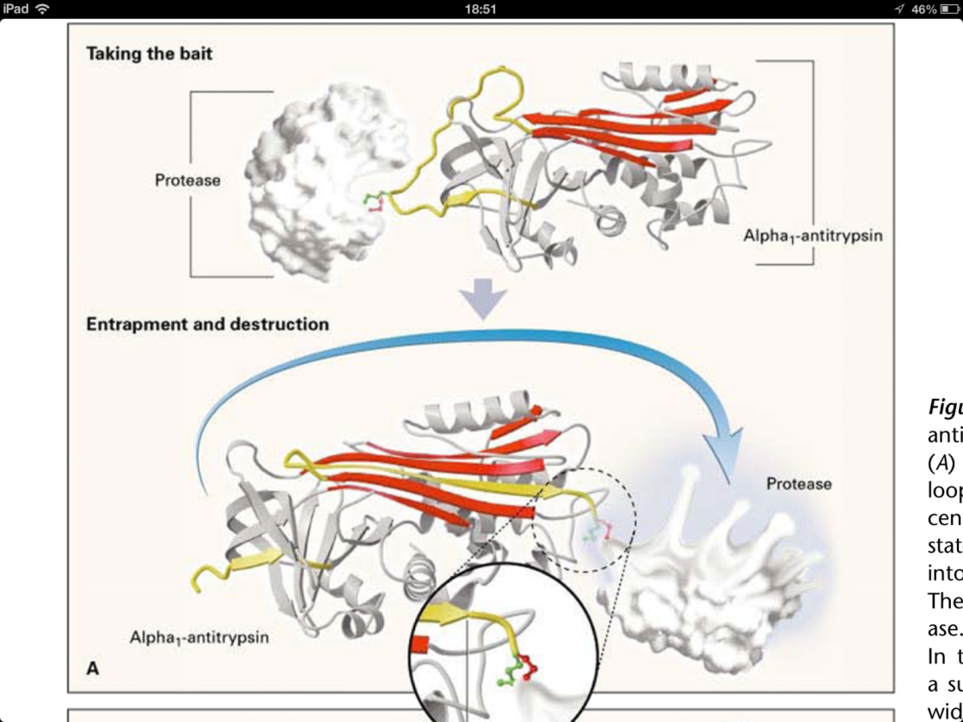
α1-antitripsina
  Inibitore delle proteasi:
      sintetizzato ed secreto principalmente dal fegato
      immesso nella circolazione raggiunge polmone e altri tessuti
      Piccola quota prodotta da leucociti
  Costituisce circa 90% di alfa1 globuline (solo 40% è nel plasma)
  È proteina di fase acuta
  Azione principale su elastasi rilasciata da granulociti neutrofili, ma agisce anche su altre proteasi
  protegge il tessuto alveolare polmonare dalla distruzione da parte delle elastasi dei neutrofili
  Superfamiglia serina proteasi inibitore
  Gene SERPINA 1
  più di 120 alleli codominanti sul cr 14q32.1 di cui solo alcuni associati ad enzima difettoso
Glicoproteina di 52kda simile a alfa1antichimotripsina, neuroserpina, C1qinibitore, antitrombina

Slide 3
Deficit di α1-antitripsina
Disordine genetico predisponente a BPCO e epatopatia cronica, cirrosi e tumore epatico
Penetranza incompleta ed espressività variabile
È la più frequente malattia genetica epatica di bambino e adulto
Riduzione di circa 85-90% nelle concentrazioni seriche
α1AT proteina pleiomorfa
numerose varianti classificate per modalità di migrazione per elettroforesi su gel di poliacrilammide
    Varianti normali per funzione e livelli sierici
    Varianti deficitarie per livelli sierici ridotti e/o disfunzionali
    Varianti Null, con proteina indosabile
    Varianti disfunzionali sebbene con livelli sierici normali
Alleli ereditati in codominanza: espressione di entrambi
Definiti da lettere di alfabeto o località geografica dove prima descrizione
Allele M è Wild type

Slide 4
Deficit di α1-antitripsina
Incidenza di difficile valutazione perché molti casi non diagnosticati
Prevalenza appare di circa 1:1600-5000 con variazioni ampie a seconda di popolazione analizzata: più frequente in Nord Europa e in alcune valli alpine ma dipendente da allele analizzato (es. S o Z)
  Ipotizzata selezione dell'allele mutato nella popolazione per aumento fertilità spermatozoo e ovocita, aumentata gemellaritá dizigotica, resistenza a infezioni

Slide 5
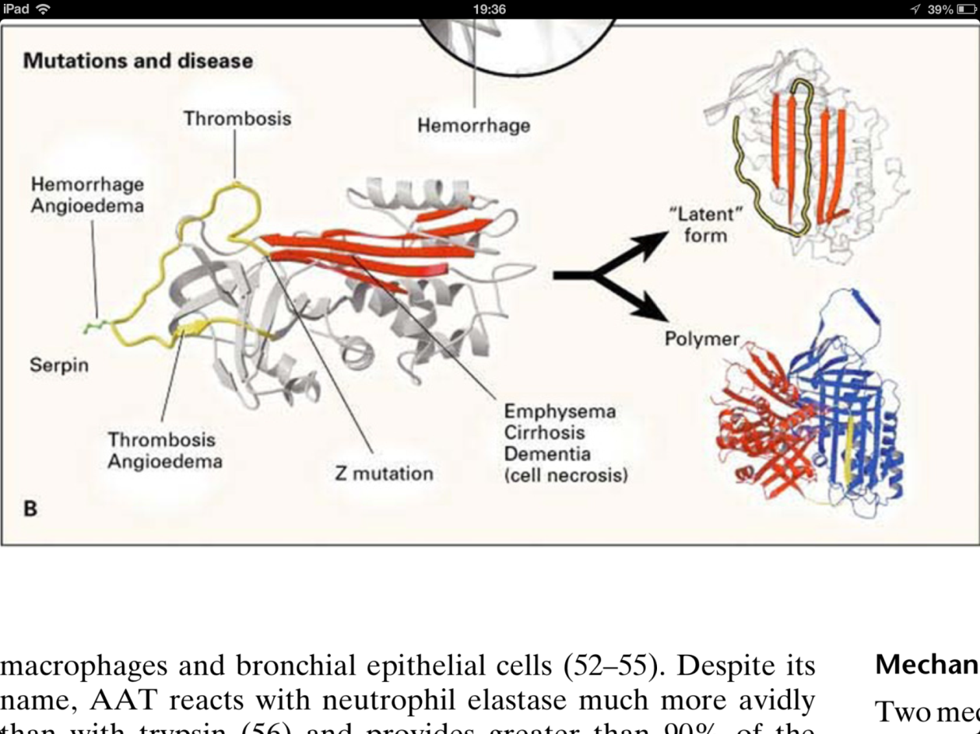
Deficit di alfa1-antitripsina:
Fisiopatologia del danno epatico
Correlato principalmente ad allele Z (da solo 95% casi diagnosticati!)
Allele Z: sostituzione di acido glutammico con lisina in posizione 342:
  Ampliamento foglietti beta di proteina
  Legame di una proteina con sito catalizzatore di altra
  Formazione di polimeri che non vengono secreti dall'epatocita
Allele S polimerizza in presenza di allele Z (eterozigote SZ)

Slide 6
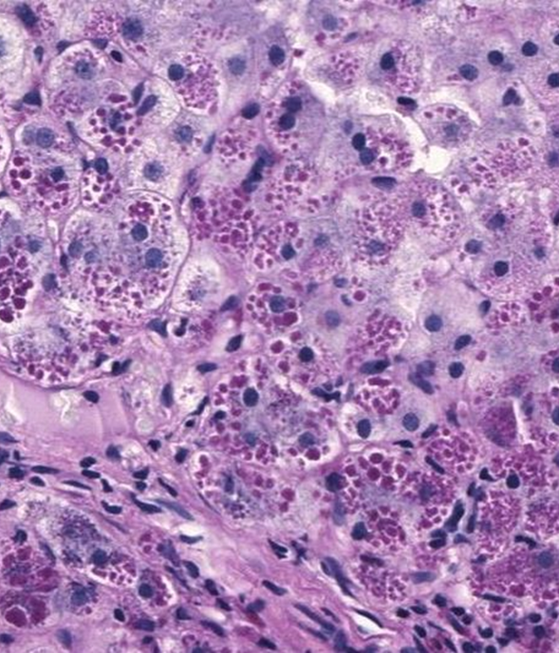
Deficit di α1-antitripsina:
Fisiopatologia danno epatico
Ritenzione di polimeri α1AT a livello del reticolo endoplasmico
Granuli visibili in microscopia ottica positivi a colorazione PAS, diastasi resistenti
Malattia da accumulo con disfunzione epatocellulare
Apoptosi, rigenerazione, fibrosi…
…Cirrosi, insufficienza epatocellulare, cancerogenesi

Slide 7
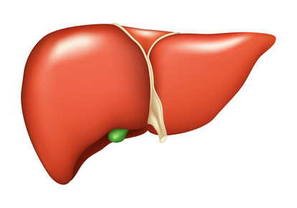
Deficit di α1-antitripsina:
Malattia epatica
Manifestazione tipica del deficit nell’età pediatrica
Omozigoti Z (o eterozigoti SZ) → 15% entro 20 anni
Esordio da epoca neonatale fino ad età avanzata
Penetranza incompleta e espressività variabile
Spettro di manifestazioni differenti:
  Colestasi neonatale/lattante
  Ipertransaminasemia minore orfana
  Epatite cronica
  Cirrosi epatica e tumore epatico
  Epatite fulminante (raro)

Slide 8
Colestasi neonatale e del lattante
Diagnosi differenziale
11% dei pazienti piZZ (Sveger, 1976)
Neonato o lattante con ittero colestatico (bilirubina diretta)
Possibile acolia fecale
Malassorbimento lipidi e vitamine liposolubili
Evoluzione generalmente favorevole ma possibile evoluzione verso cirrosi o insufficienza epatica rapidamente progressiva
Epatite infettiva (TORCH)
Atresia biliare e malformazioni congenite vie biliari
Sindrome di Alagille
Malattie metaboliche epatiche (galattosemia, glicogenosi, iperammoniemie genetiche, mitocondriopatie, tirosinemia)
Malattie da accumulo lisosomale
Fibrosi cistica
Colestasi intraepatica familiare progressiva (PFIC)
Difetti congeniti sintesi acidi biliari

Slide 9
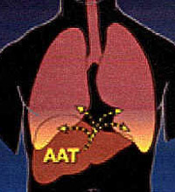
Ipertransaminasemia minore orfana
Diagnosi differenziale
Riscontro di lieve e persistente incremento delle transaminasi
Non altri segni di disfunzione epatocellulare (sintesi, colestasi) né sintomi
È modalità di comune riscontro nel bambino (1°-2° infanzia)
Possibile evoluzione verso cirrosi e tumore fegato
Malattia di Wilson
Epatite autoimmune
Epatite virale (HCV, HBV)
NAFLD e NASH
Celiachia
Epatopatia alcolica

Slide 10
Epatite cronica, Cirrosi epatica e HCC
Progressione del danno epatico (mesi, anni, decenni)
Possibile quadro di esordio:
  Ipertransaminasemia +/- deficit sintesi epatica
  Astenia
  Epatomegalia dura +/-splenomegalia
  Ematemesi o Melena
  Ascite , Ittero
Quali pazienti svilupperanno cirrosi? Non esistono fattori predittivi
  <10% entro 18 anni
  ↑↑ adulti >50 anni
Insufficienza epatica causa di morte in non fumatori
Tumore anche in assenza di cirrosi (adulti):
  Epatocarcinoma
  Colangiocarcinoma
  HCC e colangiocarcinoma
Diagnosi differenziale
Epatite virale (HCV, HBV)
Epatopatia autoimmune
Malattia di Wilson
NASH e Epatopatia alcolica
Emocromatosi ereditaria

Slide 11
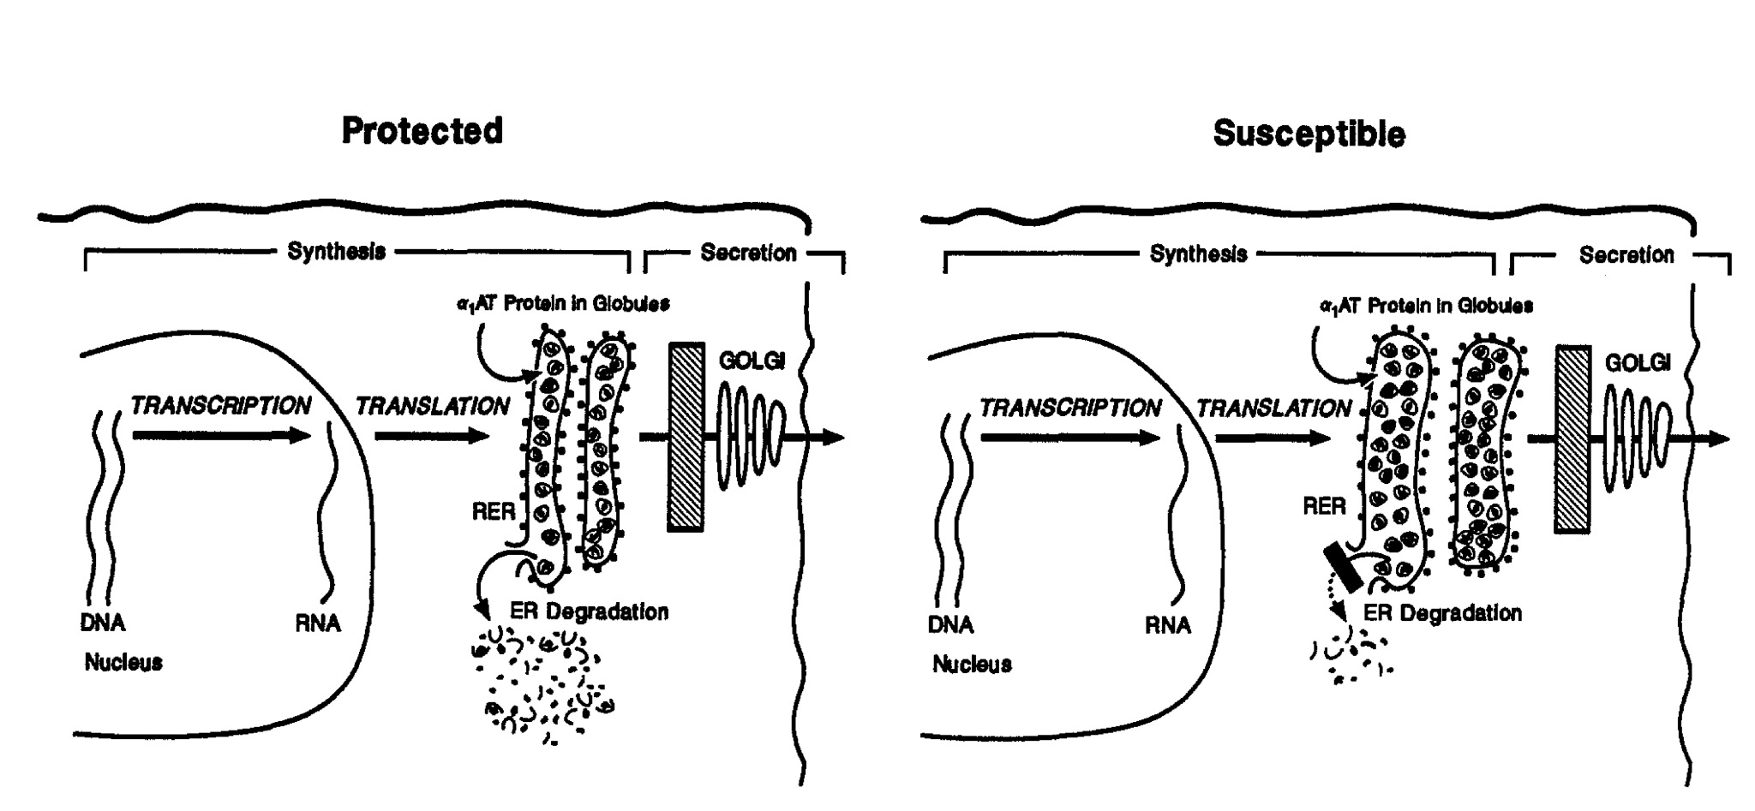
Deficit α1-antitripsina: Variabilità fenotipica
Perché solo alcuni pazienti presentano epatopatia con manifestazioni differenti e perché alcuni evolutiva?
Possibile ruolo di fattori modificatori di malattia:
  Endogeni: ritardata degradazione polimeri (Protesoma, Autofagocitosi…)
  Fattori ambientali (infezioni, alcol, obesità)
Autofagia
NFk-B
Chaperon
Fibrosi
Rigenerazione
Caspasi
Autofagia
NFk-B
Chaperon
Fibrosi
Rigenerazione
Caspasi
Mod. da Gastroenterology, 1995

Slide 12

Sospetto deficit di α1-antitripsina
Diagnosi
Dosaggio livelli plasmatici enzima
Ma attenzione a fase acuta! Dosare sempre PCR
Genotipizzazione (alleli S e allele Z)
Fenotipo Pi (isoelettrofocalizzazione) e sequenziamento gene se dubbi diagnostici
Biopsia epatica non sempre necessaria alla diagnosi
Chi testare?
Neonato colestatico prima di procedere a esami strumentali
Ipertransaminasemia asintomatica
Epatomegalia +/- splenomegalia
Epatopatia cronica cirrogena di ndd ma anche acuta fulminante
Tumore epatico (senza altra causa)
Familiari di pz affetto

Slide 13
Deficit α1-antitripsina: Trattamento
In bambino e adulto:
Terapia supportiva per epatopatia
Acido ursodesossicolico
Trapianto di fegato:
  Meno del 5% di affetti entro i 20-25 anni
  ↑ % con avanzare età (oltre 30%)
  Malattia genetica con più frequente necessita di trapianto epatico
  Buoni risultati (sopravvivenza >80% a 5 anni in casistiche pediatriche)
Prevenzione:
  Abuso di alcol
  Controllo del peso per evitare obesità
  Fumo attivo, ma anche passivo
  Vaccinazione anti-HAV e HBV, anti-Pneumococco e anti-Influenzale
  Terapia aggressiva infezioni respiratorie
In adulto:
Terapia supportiva funzione polmonare
Terapia sostitutiva con enzimi sintetici
Trapianto multiorgano

Slide 14
Prognosi della malattia epatica
Non chiari indicatori prognostici clinici e bioumorali precoci
Fattori prognostici negativi suggeriti: colestasi neonatale, sesso maschile, basso peso neonatale, grave disfunzione epatica, danno istologico severo
Casi di cirrosi ed ipertensione portale non evolutivi per anni (Volpert, 2000)
Epatomegalia dura, ittero protratto, splenomegalia precoce, incremento progressivo PT → prognosi severa (Nebbia, 1983)
Incremento di ALT e allungamento PT, ricomparsa ittero → prognosi severa (Ibarguen, 1990)
Non esiste indicatore isolato di prognosi
Prognosi e necessità di trapianto epatico correlati ad andamento clinico complessivo del paziente e della funzionalità epatica nel tempo
Necessità di follow-up

Slide 15
Ruolo del Pediatra di Libera Scelta e del Medico di Medicina Generale
DIAGNOSI PRECOCE
Non trascurare segni clinici e bioumorali apparentemente non significativi:
  ittero in neonato/lattante
  Incremento anche lieve ed intermittente delle transaminasi
  Epatomegalia
  Familiarità per BPCO in epoca giovanile o per Trapianto epatico per cirrosi criptogenetiche
  Asma “difficile” nell’adulto
PREVENZIONE E SUPPORTO
Promozione corretto stile di vita (fumo, alcol, obesità) evitando comportamenti a rischio (epatiti a trasmissione parenterale)
Verifica calendario vaccinale per virus epatotropi e per agenti infettivi respiratori
Trattamento precoce infezioni respiratorie
Supporto nel trattamento del paziente in attesa di o post-trapianto d’organo (terapia immunosoppressiva, complicanze legate al trapianto o alla terapia, etc)

Slide 16

Grazie per l’attenzione

